Slide 1
Муниципальное бюджетное дошкольное образовательное учреждение
«Детский сад общеразвивающего вида №75»
Муниципального образования города Братска
Интеллектуальная викторина
для детей старшего дошкольного возраста:
«ХОЧУ ВСЁ ЗНАТЬ!»
Составил:
педагог-психолог
Горбовская А.Ю.

Slide 2
НАЙДИ
ОТЛИЧИЯ

Slide 3
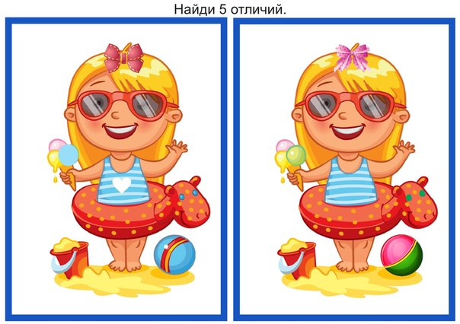

Slide 4


Slide 5
ЧЕГО
НЕ СТАЛО

Slide 6
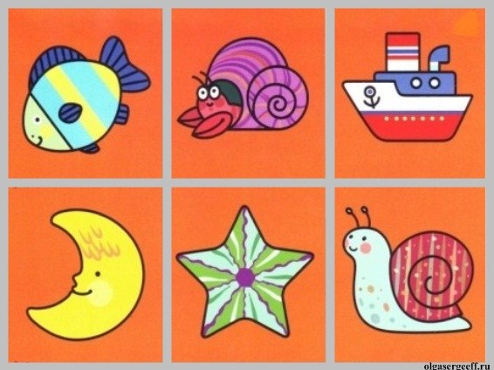

Slide 8
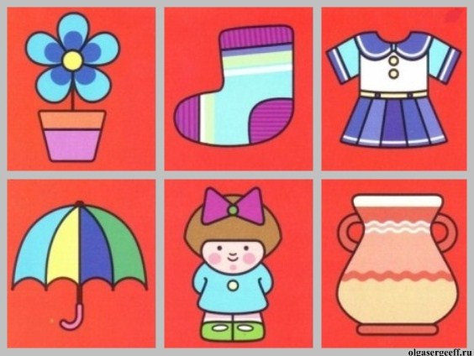

Slide 10
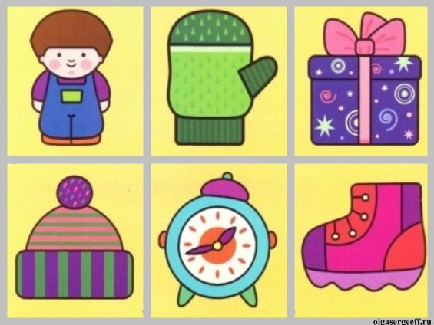

Slide 12
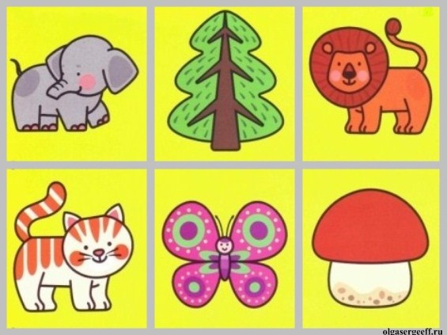

Slide 14
БЫВАЕТ –
НЕ БЫВАЕТ

Slide 15
Человек вьет гнездо
Корова жует траву
Папа ушел на работу
Хвост бежит за собакой
Бегемот залез на дерево
Ветер качает деревья
Шапочка резиновая
Строитель строит дом
Мальчик поехал на лыжах собирать землянику.
На березе выросли шишки
Падают желтые листья, дети впервые пошли в школу.
Кошка гуляет по крыше
Лодка плывет по небу
Мальчик был в лесу и видел в норе петуха
Выпал снег, и зацвели подснежники
Домик рисует девочку

Slide 16
Игра со
зрителями
«загадки»

Slide 17

Рассыпалось к ночи золотое зерно,
Глянули утром — нет ничего.
Звезды на небе
Покружилась звездочка
В воздухе немножко,
Села и растаяла
На моей ладошке.
Снежинка
В тихую погоду - нет нас нигде,
А ветер подует - бежим по воде.
Волны
Я и туча, и туман,
И ручей, и океан,
И летаю, и бегу,
И стеклянной быть могу!
Вода
Рыжая плутовка
Спряталась под ёлкой.
Зайца ждёт хитрюга та.
Как зовут её?..
Лиса
Сердитый недотрога
Живёт в глуши лесной.
Иголок очень много,
А нитки ни одной.
Еж
Меньше тигра, больше кошки,
Над ушами — кисти-рожки.
С виду кроток, но не верь:
Страшен в гневе этот зверь!
Рысь

